Slide 1

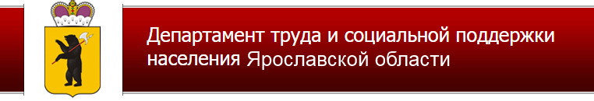
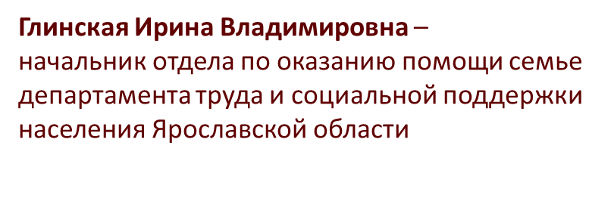
Перспективы развития
служб медиации и примирения
в социально-реабилитационных
центрах для несовершеннолетних Ярославской области

Slide 2
ИНФРАСТРУКТУРА СЕТИ УЧРЕЖДЕНИЙ
СОЦИАЛЬНОГО ОБСЛУЖИВАНИЯ НЕСОВЕРШЕННОЛЕТНИХ
12 социально-реабилитационных центров для несовершеннолетних
Реабилитационный центр для детей и подростков с ограниченными возможностями «Здоровье»
13 отделений помощи семье и детям в комплексных центрах социального обслуживания населения
Центр социальной помощи семье и детям

Slide 3
Категории семей, находящихся в трудной жизненной ситуации
Семьи, воспитывающие детей-инвалидов
Многодетные семьи
Неполные семьи
Малообеспеченные семьи всех категорий

Slide 4
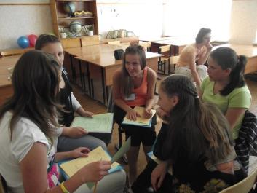
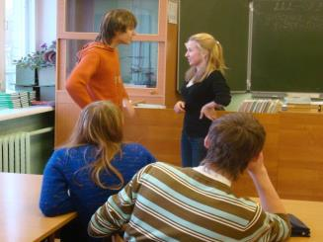
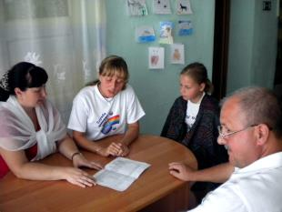
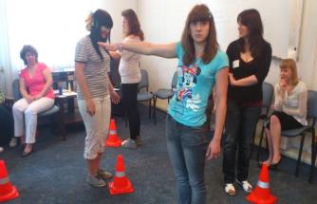

Slide 5

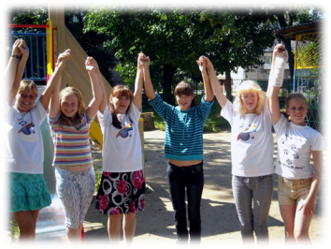
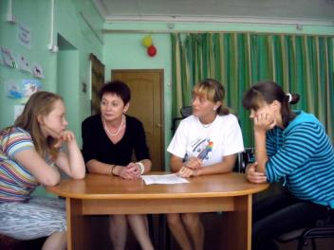
За 2011-2013 годы центром «Наставник»:
разработана и апробирована программа отбора и подготовки волонтеров из числа старшеклассников;
проведено 25 занятий для 46 волонтеров, которые участвовали как в работе службы примирения центра «Наставник», так и в работе служб примирения школ;
проведено 4 семинара для педагогов, организующих Службы примирения в школах;
разработано примерное положение о Службе примирения, алгоритм подготовки и проведения примирительных встреч, механизм организации деятельности службы примирения.

Slide 6
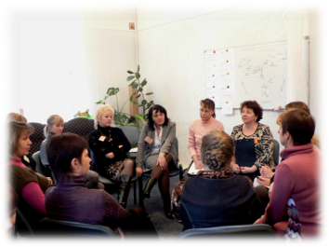
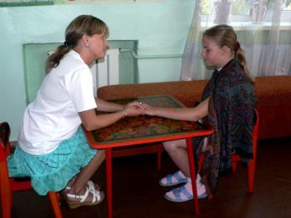
Основная проблематика случаев:
агрессивное поведение подростков в отношении окружающих
игнорирование требований взрослых
воровство
ложь
самовольные уходы из дома
нарушение детско-родительских отношений

Slide 7
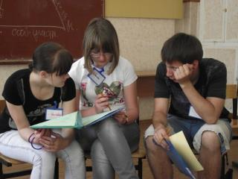
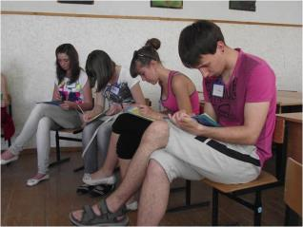
Критерии отбора случаев:
Наличие конфликтной ситуации между детьми и (или) взрослым и ребенком
Заинтересованность обеих сторон в разрешении конфликтной ситуации
Отсутствие психических заболеваний у участников конфликта, и (или) зависимостей (алкогольной, наркотической) в острой фазе
Наличие ресурса в разрешении конфликта:
а) готовность взрослого и ребенка взять на себя ответственность за разрешение конфликта
б) наличие поддержки со стороны других членов семьи

Slide 8
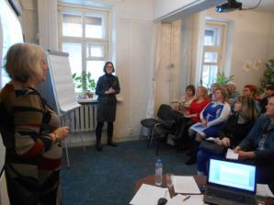
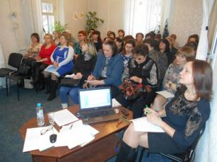
В 2012 году этот проект вошел в региональный план реализации национальной стратегии действий в интересах детей на 2012-2017 годы
2012 год - выпущен сборник «Служба примирения»
май 2013 года – проведён областной семинар для специалистов детских социозащитных учреждений «Примирительные технологии в работе с конфликтной семьей»
2015 год – выпущен сборник «Становление служб медиации Ярославской области»

Slide 9
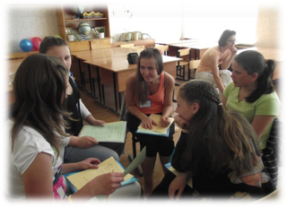
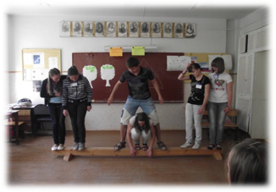

Формы работы по формированию конфликтологической компетентности:
тематические занятия с воспитанниками;
тренинги;
консультации;
родительские гостиные,
групповые занятия для
родителей,
педагогические часы,
педагогические советы,
семинары-практикумы
и другие мероприятия

Slide 10
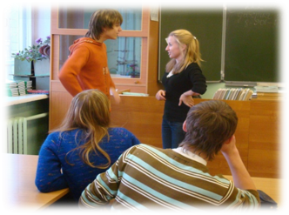
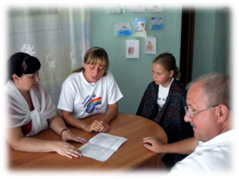
ПЕРСПЕКТИВЫ:
обучение специалистов СРЦ различным формам восстановительных технологий.
применение медиативных технологий в деятельности специалистов всех СРЦ Ярославской области при методической поддержке центра «Наставник», который будет осуществлять консультирование и супервизию конфликтных случаев в других учреждениях.
продолжение практики привлечения специально подобранных и обученных волонтеров-посредников для разрешения конфликтных ситуаций среди сверстников и в детско-родительских конфликтах.

Slide 11
СПАСИБО ЗА ВНИМАНИЕ
И ПРОЯВЛЕННЫЙ ИНТЕРЕС
К НАШЕЙ РАБОТЕ!

